Slide 1
2021.07.20(晚上加班)&2021.07.21
工作日報
記錄人：葉柏漢
記錄日期：2021.07.21
工作時間：
19:00~21:00、08:30~17:30

Slide 2

本日工作事項
Day work
7/20加班工作內容
作物需求更改完畢
修改地理分析bug
7/21工作內容

Slide 3
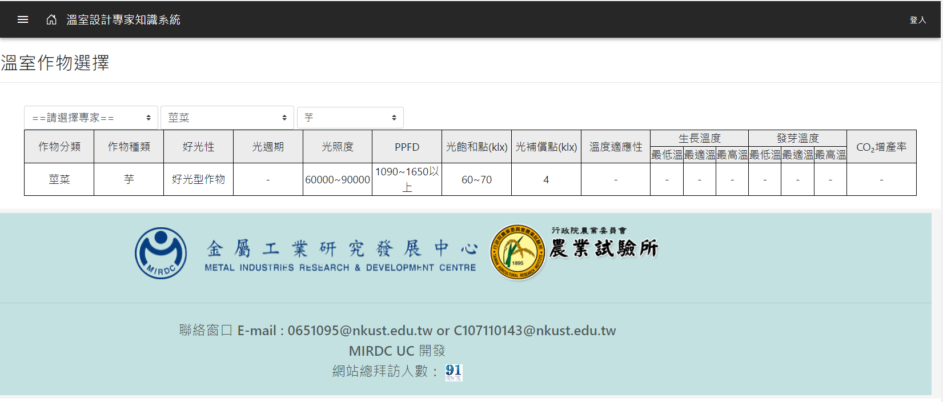
作物需求
Project planning

Slide 4
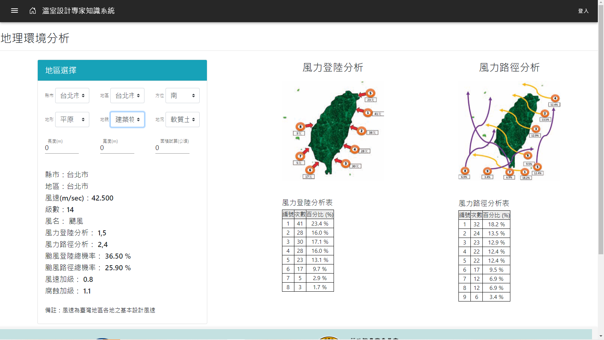
地理分析
Project planning

Slide 5
明日預期規劃
Project planning

Slide 6
謝謝觀看

